Slide 1
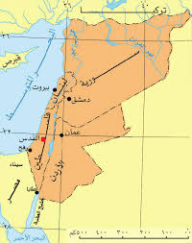
الحضارة الكنعانية
أولا: موطن ونشأة الحضارة الكنعانية
ثانيا: الحياة الاقتصادية عند الكنعانيين
ثالثا: مظاهر الحضارة الكنعانية

Slide 2
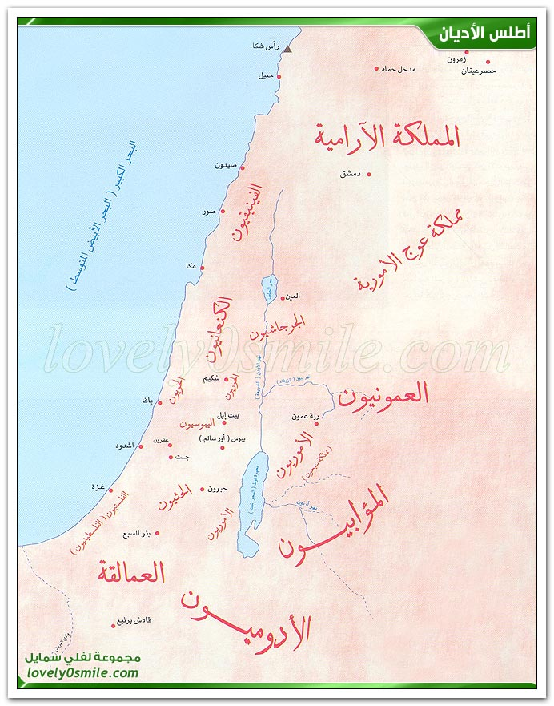
موطن ونشأة حضارة الكنعانيون
الكنعانيون هم شعب سامي هاجروا من شبه الجزيرة العربية وسكنوا فلسطين ولبنان والأجزاء الغربية من سوريا
سمي القسم الذي استوطن سواحل سوريا ولبنان باسم
( الفينيقيين )
سمي القسم الذي استوطن ساحل فلسطين باسم
( الكنعانيين )

Slide 3
مظاهر الحياة الاقتصادية عند الكنعانيين
البناء
شيد الكنعانيون العديد من المدن مثل نابلس والقدس
الزراعة
1- زرع الكنعانيون القمح والشعير والزيتون والعنب
2- دجنوا الطيور والماشية
3- وصفت بلادهم بأنها البلاد التي تفيض لبنا وعسلا
الصناعة والتجارة
1- صنعوا الأسلحة والفخار والجلود ونسجوا الصوف .
2- مارسوا التجارة وخاصة التجارة البحرية.
3- صنعوا السفن

Slide 4
مظاهر الحضارة الكنعانية
نظام الحكم
كان نظام الحكم ملكي وراثي قائما على الشورى ويساعد الملك مجلس الشيوخ
الديانة
1- عبد الكنعانيون الشمس والقمر
2- من أسماء آلهتهم (عشتار وأيل وبعل )
اللغة والحياة الفكرية
1- تكلم الكنعانيون اللغة السامية.
2- عرفوا الأبجدية ونقلوها لباقي العالم .

Slide 5

نهاية الحضارة الكنعانية
تعرض الكنعانيون للغزو أكثر من مرة، حيث غزاهم الفرس ، وبعد الفرس سيطرت عليهم دول مختلفة مثل
المقدونيين والرومان ، وظلوا تحت حكم الرومان حتى مجيء الإسلام .
بين أسباب طمع الحضارات المختلفة بالحضارة الكنعانية ؟
لأنها تقع على ساحل البحر الأبيض المتوسط ولخصوبة تربتها

